Slide 1
Kognitivní paradigma

Slide 2
Kognice
percepce
učení
paměť
Myšlení
usuzování(dedukce, indukce,abdukce, analogie, logický klam)
řešení problémů (nalezení, formulace)
komunikace

Slide 3
Aspekty
Mapová tvorba
  Cíl vylepšit mapu
Mapová psycholologie
  Jak mapy působí
Mapová výuka
  Výuka pomocí map

Slide 4
Tématické mapy
Distribuce vs. přesnost
Odpoutání se od reality
Empirický výzkum
  Vnímání kvantity Flannery
  Vnímaná vs. aktuální velikost
  Yc = 0.98365X^{.8747}
  Barvy, tečky, fonty …
Sledování pohybu očí

Slide 5
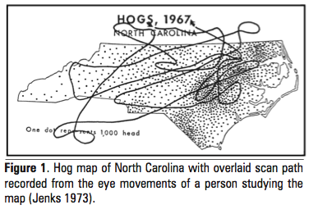

Slide 6
Formulace
Část komunikačního paradigmatu
Individualita
Inhibice
Nové aspekty –kvalita, nejistota
Mapa jako interface k prostorovým datům/znalostem
Efektivita
Map reading

Slide 7
Percepce
Vnímání obrazu
vnímání barev
Velikost a rozlišení
Barevný kontrast
Seskupení a distribuce
Skenování
Pozadí / popředí
Rozlišení symbolů
bottom up/ top down (skládání /rozkládání, preattentive/postattentive)
Většína je preattentive – tedy před znalostní

Slide 8
Vizuální kognice – chápání mapy
Znalostní schémata
  Co vidí oko k tomu co chápe mozek
Propoziční
  Znalost geografických fenoménu
Obrazové
  Znalost prostorových konfigurací/vztahů
Událostní
  Znalost jak se dostat z jednoho místa na druhé

Slide 9
Obrazové schéma
Kontejner – vymezení, vnitřně homogenní (převážně)
nahoru dolů – nahoru – více, větší,vyšší vs. dolů méně, málo, nižší
V popředí, v pozadí
Část – celek
Vazba – svázané prvky tvoří strukturu
Centrum –periferie
Zdroj – cesta – cíl
Lineární uspořádání – postupně od menšího k většímu

Slide 10
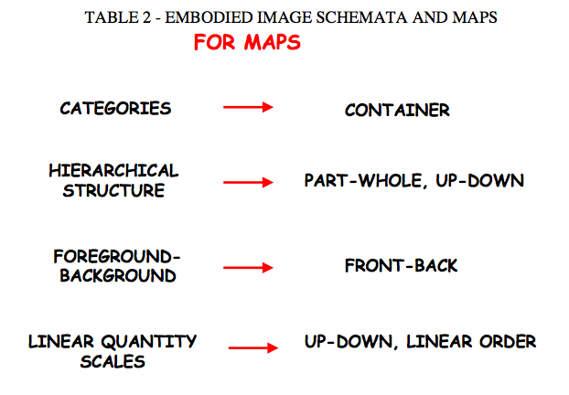

Slide 11
Propoziční schéma
Pinker –
  Shoda
  sestavení
  Vyšetřování
  inference

Slide 12
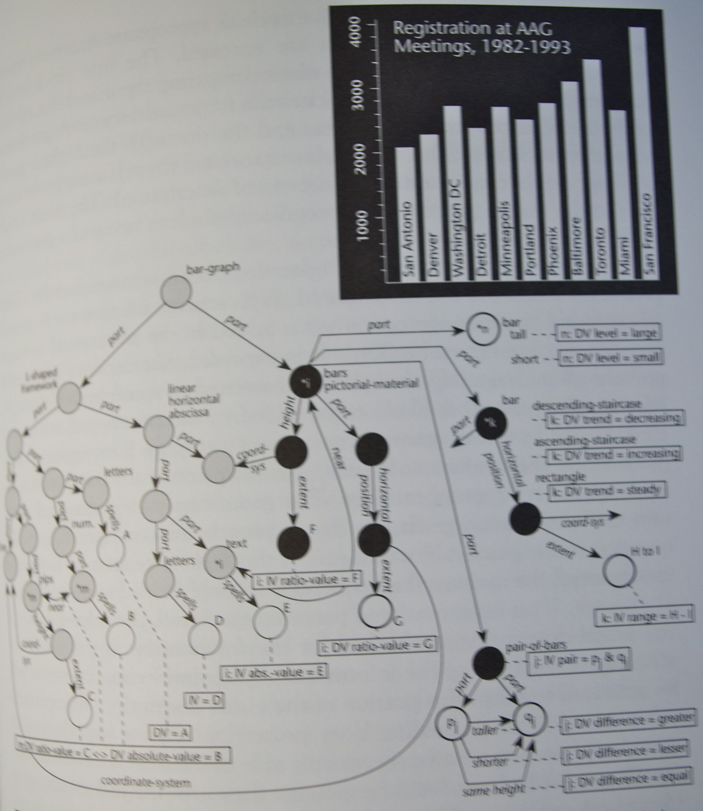

Slide 13
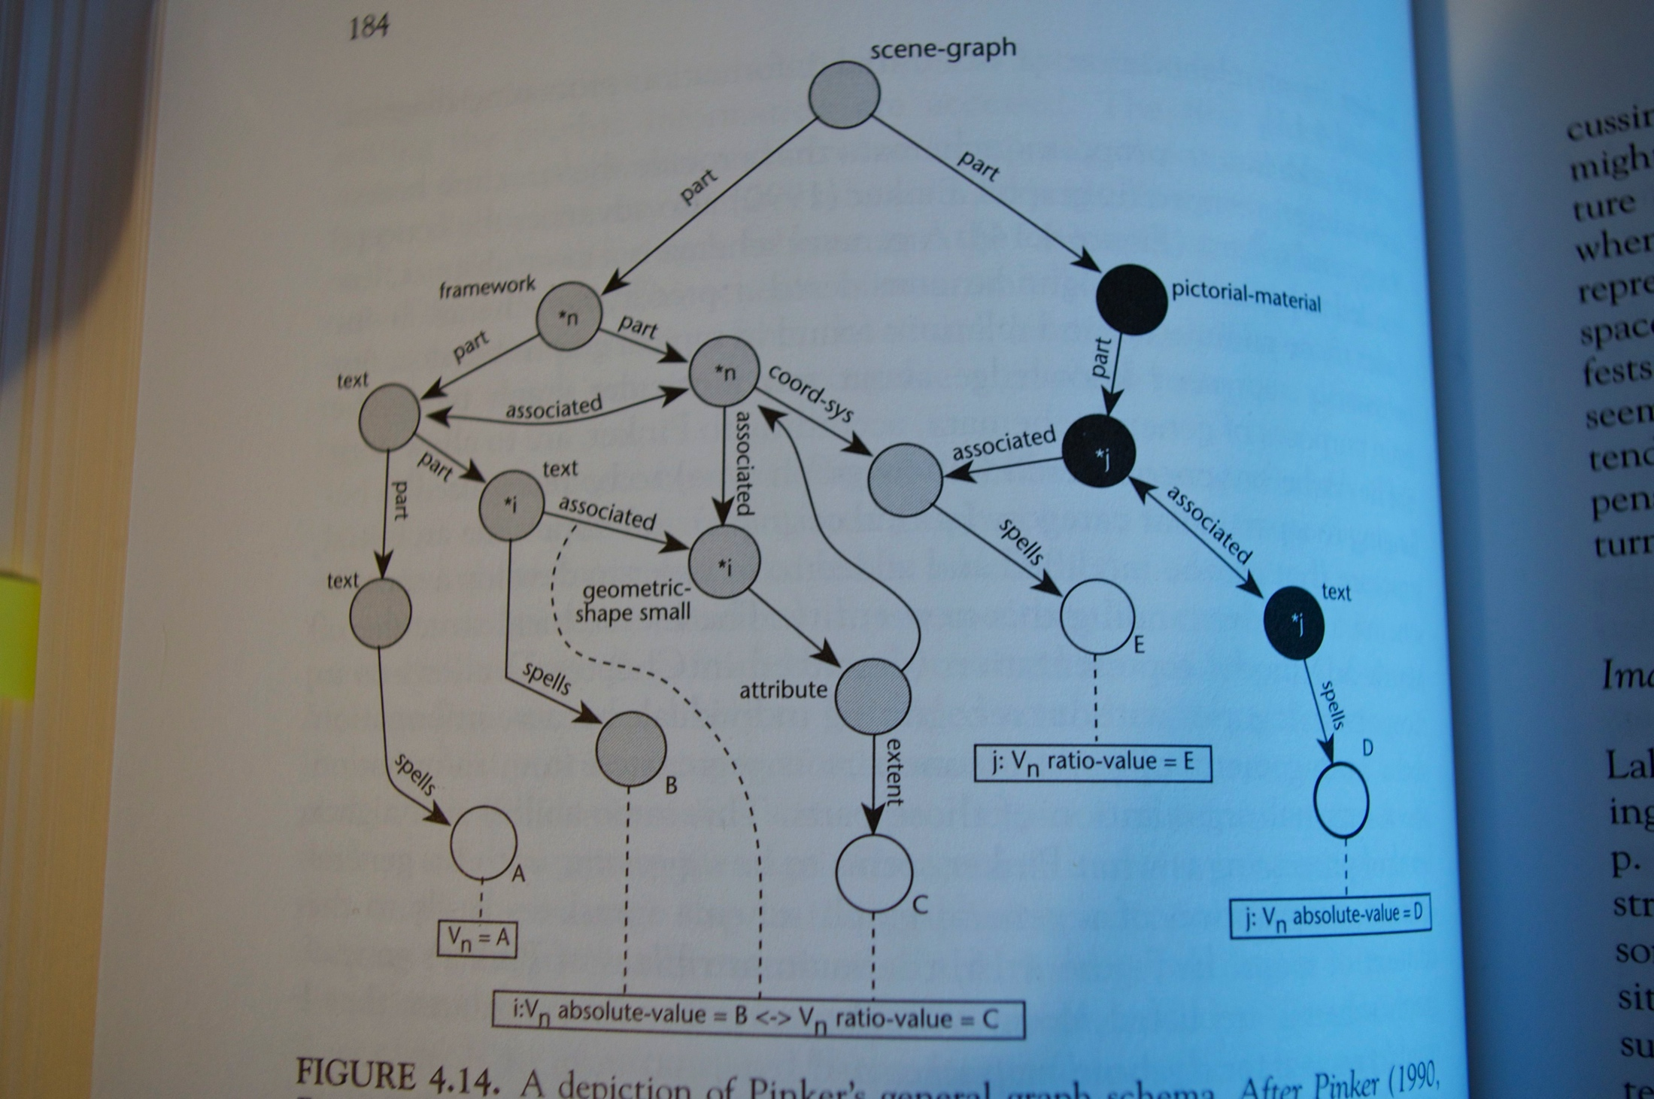

Slide 14
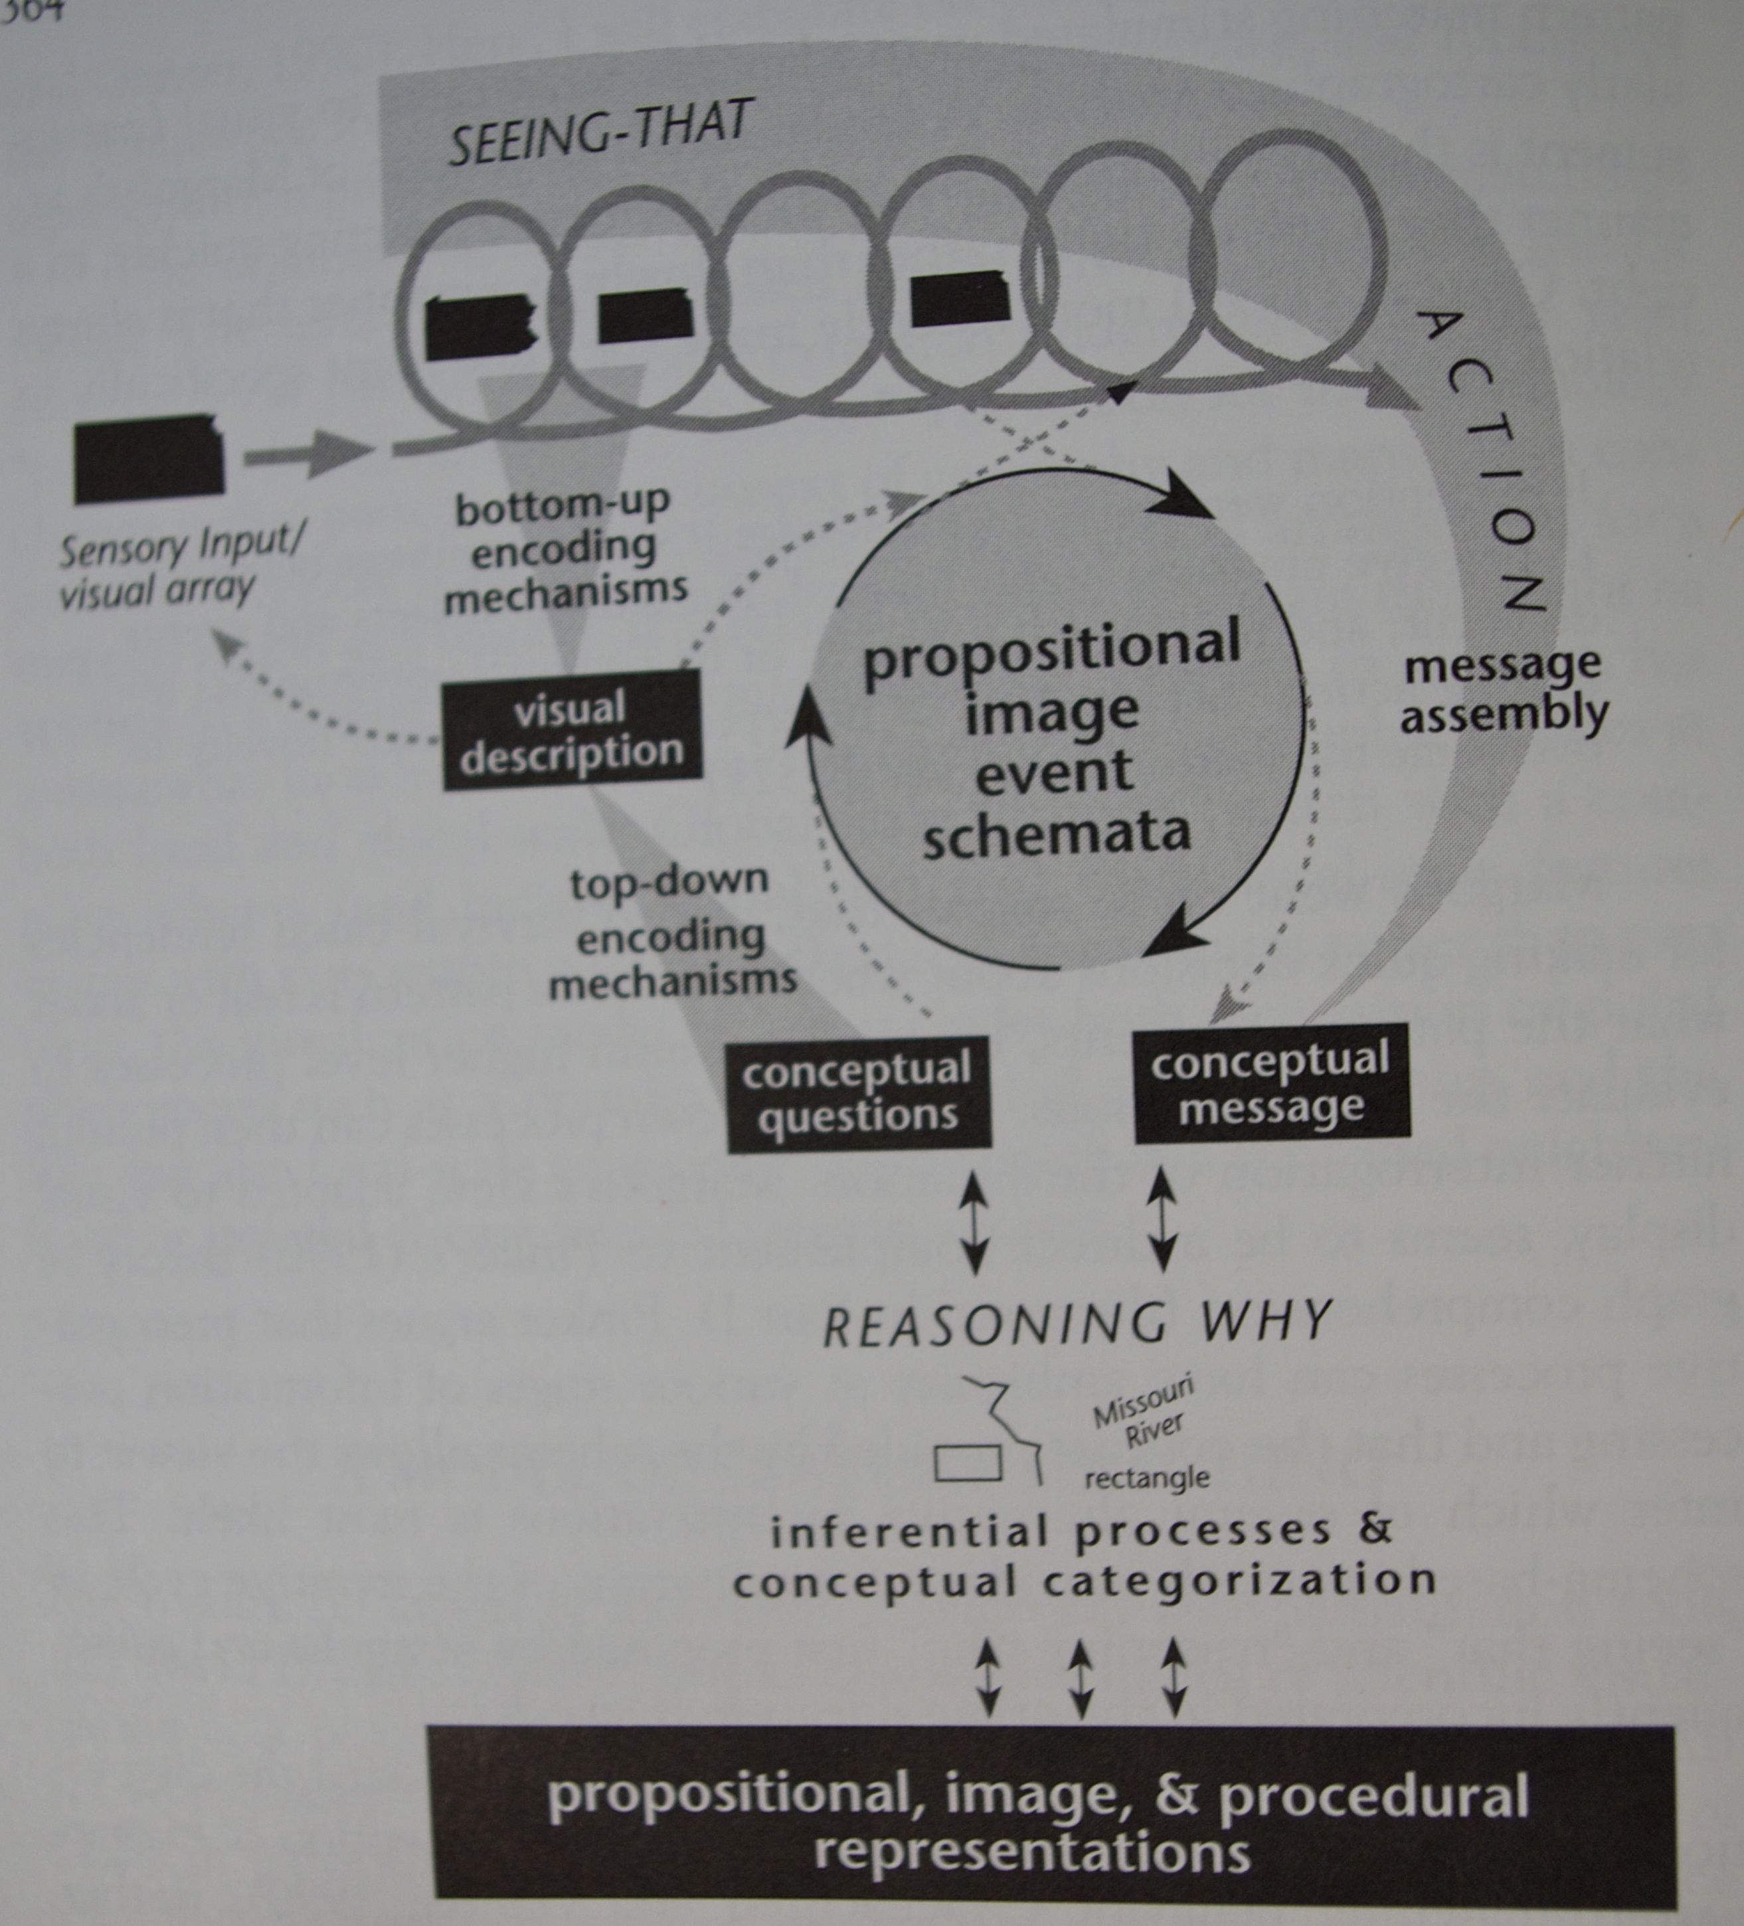

Slide 15
Odlišení jevu(figury)
Heterogenita
  primární
  Jas, barva (ostatní interferuje)
Kontura
Obklopení
Orientace
  Vertikální nebo horizontální
Relativní velikost
  Malé objekty
Konvexita
  schématizace

Slide 16
Seskupování
Statické
  Blízkost
  Podobnost (stupně)
  Dobré pokračování
  Ohraničení
  Jednoduchost tvaru
  Znalostní schémata
Animace
  Společný osud
  Figurální stabilita

